Slide 1

DHAMBI KANISANI
Lessoni ya 4 kwa ajili ya Julai 25, 2026

Slide 2

"Hamjui ya kuwa miili yenu ni hekalu la Roho Mtakatifu aliye ndani yenu, mliyepewa na Mungu? Ninyi si mali yenu wenyewe; mlinunuliwa kwa bei. Basi, mtukuzeni Mungu kwa miili yenu.”
(1 Wakorintho 6:19, 20)

Slide 3




Paulo anatumia sura ya tano hadi saba ya 1 Wakorintho hasa kujaribu kuondoa dhambi ambayo ilikuwa imeota mizizi katika kanisa la Korintho: uasherati.
Dhambi hii maalum ilizidishwa na wengine kama vile makosa na udanganyifu uliofanywa kati ya ndugu wenyewe, ambao walifikishwa mbele ya mahakama za kiraia.
Kwa kutumia lugha wazi na ya moja kwa moja, Paulo haonyeshi tu dhambi, lakini pia anapendekeza suluhisho la kukabiliana nayo, na kuzuia kuanguka ndani yake tena.
Dhambi Kanisani.
Dhambi iliyokubaliwa
Kutokomeza dhambi
Kushughulikia matatizo ya ndani
Jinsi ya kuepuka dhambi kanisani
Hekalu za Roho Mtakatifu
Ujinsia halali

Slide 4

DHAMBI KANISANI

Slide 5



DHAMBI ILIYOKUBALIWA
“Na unajivuna! Je! Haikupasa wewe kwenda katika maombolezo na kumtoa nje ya ushirika wako mtu ambaye amekuwa akifanya hivi?” (1 Wakorintho 5:2 NIV)
Katika kanisa la Korintho kulikuwa na "uasherati kati yenu, na wa aina ambayo hata wapagani hawavumilii" (1 Kor. 5:1)
Kuwepo kwa uhusiano wa kimapenzi ndani ya kanisa lilikuwa jambo zito sana. Lakini hali ilifanywa kuwa mbaya zaidi kwa sababu, badala ya kusababisha uasi kati ya washiriki, walijivunia kuvumilia dhambi hii (1 Kor. 5:2 NIV).
Kanisa liliundwa kimsingi na watu wa Mataifa. Dhamiri yao wenyewe iliwaambia kwamba jinsia haipaswi kuvumiliwa. Zaidi ya hayo, ujuzi wao wa Maandiko uliimarisha wazo hili ( Law . 18:8).
Ikiwa walikuwa wazi kwamba uhusiano huu ulikuwa wa dhambi… kwa nini walijivunia (1 Kor. 5 - 6 Je, familia iliyohusika ilikuwa na ushawishi kanisani? Je, walijivunia kuwa kanisa linalovumilia wenye dhambi?

Slide 6





KUTOKOMEZA DHAMBI
“Mungu atawahukumu wale walio nje. "Mfukuze yule mtu mwovu kutoka kati yenu." (1 Wakorintho 5:13)
Kisa cha kujamiana tayari kilikuwa "maarifa ya umma" (1 Kor. 5:1 NIV), kwa hivyo hatua za haraka zilipaswa kuchukuliwa ili kuzuia uharibifu wa sifa ya kanisa. Ni hatua gani zinapaswa kuchukuliwa?
Kufanya hukumu inayoamua, au isiyoamua, hatia ya mtu huyo (1 Kor. 5:3)
Usishirikiane na mwenye dhambi, wala hata kula naye, maadamu anasisitiza kuchukuliwa kuwa mshiriki wa kanisa, asiye tayari kuacha dhambi yake (1 Kor. 5: 11).
Kumfukuza mwenye dhambi na kumkabidhi "kwa Shetani," kwani, kwa kuthamini dhambi hii, amechagua kwa hiari kujiweka chini ya nira ya Shetani (1 Kor. 5:2b, 5a, 13b)
Nidhamu ya kanisa (bila kujali uzito wa dhambi) lazima iwe na kusudi la ukombozi kila wakati. Kosa la mtu huyo lazima lifichuliwe wazi ili aweze kulitambua, kutubu na “kuokolewa katika siku ya Bwana Yesu”(1 Wakorintho 5:5).

Slide 7
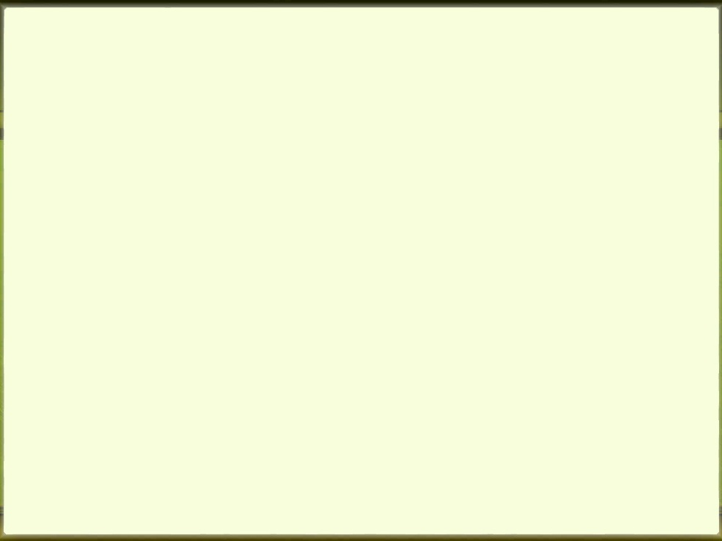


KUSHUGHULIKIA MATATIZO YA NDANI
"Ikiwa mmoja wenu ana mabishano na mwingine, je, mnathubutu kuyapeleka mbele ya watu wasiomcha Mungu kwa hukumu badala ya kuwapeleka mbele ya watu wa Bwana?" (1 Wakorintho 6:1)
Baada ya kuelezea jinsi ya kutatua dhambi ndani ya kanisa, Paulo anawakemea kwa kutofuata miongozo sahihi na kwa kuacha migogoro kati ya waumini kwenye mahakama za kidunia (1 Wakorintho 6:1-6). Lakini Paulo huenda mbali zaidi na kushambulia mzizi wa tatizo.
Hakupaswi kuwa na kutoelewana kati ya washiriki wa kanisa (1 Kor. 6:7a) na, bila shaka, washiriki hawapaswi kumkosea au kumdanganya mshiriki mwingine (1 Kor. 6:8).
Pili, ndugu lazima wawe tayari kusamehe kosa (1 Kor. 6:7b).
Ikiwa hakuna makubaliano kati ya washiriki, kanisa lazima lihukumu au lipatanishe kati yao. 6–2
Isipokuwa ni jambo la jinai (Rum. 13:1-5), matatizo ya ndani ya kanisa yanapaswa kutatuliwa ndani.

Slide 8

“Ni kazi yetu kujua makosa na dhambi zetu maalum, ambazo husababisha giza na udhaifu wa kiroho, na kuzima upendo wetu wa kwanza. Je, ni ya ulimwengu? Je, ni ubinafsi? Je, ni upendo wa kujithamini? Je, ni kujitahidi kuwa wa kwanza? Je, ni dhambi ya uchoyo ambayo inafanya kazi sana? Je, ni dhambi ya Wanikolai, kugeuza neema ya Mungu kuwa uasherati? Je, ni matumizi mabaya na matumizi mabaya ya nuru kubwa na fursa na mapendeleo, kutoa madai ya kujivunia kwa hekima na maarifa ya kidini, wakati maisha na tabia ni kinyume na maadili? Chochote ni kwamba imekuwa ikibembelezwa na kulima mpaka imekuwa nguvu na ikitawala, kufanya jitihada za kuamua kushinda, vinginevyo utakuwa waliopotea."
EGW (Ye Shall Receive Power, Desemba 18)

Slide 9

JINSI YA KUEPUKA DHAMBI KANISANI

Slide 10

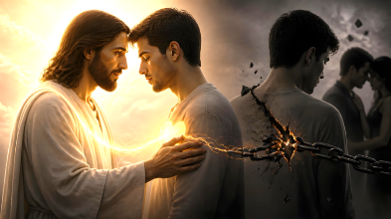


HEKALU YA ROHO MTAKATIFU
"Hamjui ya kuwa miili yenu ni hekalu la Roho Mtakatifu aliye ndani yenu, mliyepewa na Mungu? Ninyi si mali yenu wenyewe.”
1 Wakorintho 6:19.
Baada ya kushughulikia suala la madai, Paulo anarudi kwenye mada kuu: uasherati ndani ya kanisa. Kwa nini ilikuwepo?
Wakristo wameitwa kwa utakatifu (1 Kor. 6:11), na hii inapaswa kuondoa dhambi zote. Lakini wengine walidai kwamba, kwa kuwa dhambi zao zilikuwa tayari zimesamehewa, wangeweza kufanya chochote wanachotaka na miili yao. Ndiyo sababu Paulo anafafanua kwamba "mwili haukukusudiwa kwa uasherati"
(1 Kor. 6:12-13).
Hoja yake: miili yetu ni viungo vya Kristo. Hatuwezi kuchukua mshiriki wa Kristo na kuiunganisha na kahaba au mzinzi (1 Kor. 6:15-18).
Mwishowe, inatuongoza kutafakari juu ya jambo muhimu: miili yetu ni hekalu la Roho Mtakatifu kwa hivyo, sio mali yetu, ni la Mungu
(1 Kor. 6:19 Mungu alitununua kwa damu ya thamani ya Mwanawe, kwa hivyo lazima tumtukuze Mungu katika miili yetu na roho zetu (1 Wakorintho 6:20). 6:20

Slide 11





UJINSIA HALALI
"Lakini kwa sababu ya zinaa iliyoenea, kila mwanamume na awe na mke wake mwenyewe na kila mwanamke awe na mume wake mwenyewe." (1 Wakorintho 7:2 NIV)
Kwa kujibu baadhi ya maswali ambayo yalikuwa yameibuliwa na kanisa la Korintho, Paulo anatusaidia kuelewa jinsi tunavyoweza kukimbia uasherati (1 Kor. 7:1).
Kimsingi: watu waliooa wanapaswa kufurahia ngono halali na wenzi wao; watu wasio na wenzi hawapaswi kuwa na uhusiano wa kimapenzi na mtu yeyote.
Wanandoa hawapaswi kukataa kuwa na uhusiano wa kimapenzi ili kuepuka kumchochea mwenzake kwa uwezekano wa uzinzi. 7:3-5).
Watu wasio na wenzi walio na karama ya kuendelea wanaweza kutumia fursa bora za kumtumikia Mungu bila mapungufu kutoka kwa huduma za familia (1 Kor. 7:6-8, 32-34).
Watu wasio na ndoa wasio na karama ya kuendelea wanapaswa kujaribu kuoa ili kuepuka majaribu (1 Kor. 7:9).

Slide 12

“Katika kufanya kazi kwa ajili ya wakosao, kila jicho lielekezwe kwa Kristo. […] Wacha wazungumze na makosa ya rehema ya kusamehe ya Mwokozi. Wacha wamhimize mwenye dhambi atubu, na kumwamini Yeye anayeweza kusamehe. […]
Hebu toba ya mwenye dhambi ikubaliwe na kanisa kwa mioyo ya shukrani. Hebu yule anayetubu aongozwe kutoka gizani la kutokuamini kwenda kwenye nuru ya imani na haki. Hebu mkono wake wa kutetemeka uwekwe katika mkono wa upendo wa Yesu. Msamaha kama huo umeidhinishwa mbinguni.
EGW (The Desire of Ages, uk.327)

